Slide 1
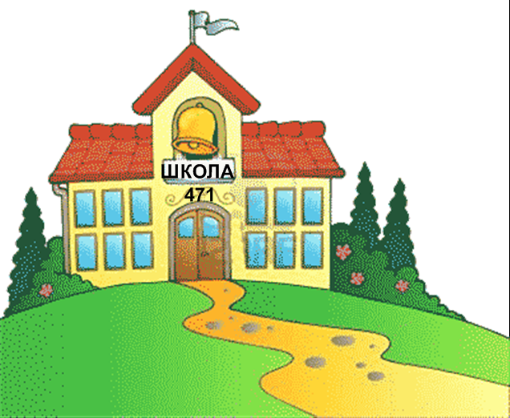
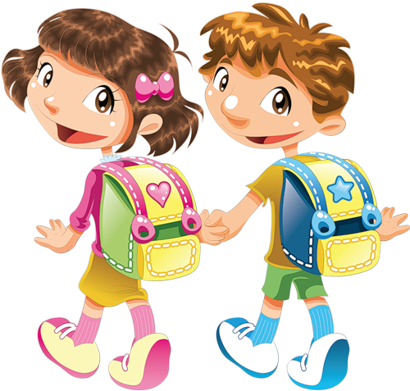
ГОТОВ ЛИ МОЙ РЕБЕНОК
К ШКОЛЕ?

Slide 2
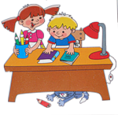
Интеллектуальная
готовность
Эмоционально-волевая
готовность
Социальная готовность

Slide 3
РЕБЕНОК ДОЛЖЕН:
1.Знать о своей семье и быте
2.Иметь запас сведений об окружающем мире, уметь ими пользоваться
3.Уметь высказывать собственные суждения, делать выводы

Slide 4
Мир эмоций моего ребенка
1.Выглядит ли ребенок веселым (дома и среди товарищей)?
2.Сформирован ли у ребенка образ себя как человека,
который многое может?
3.Легко ли малышу переключиться при изменениях в привычном распорядке дня, перейти к решению новой задачи?
4.Способен ли ребенок работать самостоятельно,
соревноваться с другими детьми?

Slide 5
Эмоциональная готовность
к школе предполагает:
1.радостное ожидание начала обучения в школе;
2.достаточно развитые высшие чувства: нравственные,
интеллектуальные, эстетические;
3.сформированные эмоциональные свойства личности
(умение сочувствовать, сопереживать и др.)

Slide 6
Наблюдение
- Легко ли ваш ребенок вступает в контакт с незнакомыми детьми?
- Нравится ли он сам себе?
- Часто ли ваш малыш обижается и плачет?
- Участвует ли он в играх-соревнованиях?
- Есть ли у ребенка желание играть со сверстниками?
- Следует ли ребенок правилам игры?
- Считается ли с другими как с партнерами?
- Умеет ли управлять своим поведением?
- Принимают ли его в игру знакомые дети?
- Умеет ли он организовывать игру (придумать сюжет, распределить роли и т. д.)?
- Бросает ли игру при неудаче?
- Часто ли он участвует в драках?
- Как малыш выходит из конфликтных ситуаций?
- Какое у него чаще всего настроение, часто ли оно меняется?
- Разговорчив ли ваш ребенок или молчалив?
- Спокойный ли у него сон?
- Есть ли у вашего малыша друзья?
- Умеет ли ребенок отстаивать свое мнение?
- Есть ли у него трудности с речью?

Slide 7
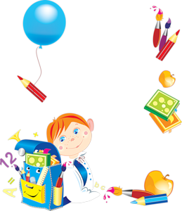
Рекомендации для
родителей
Избегайте чрезмерных
требований
предоставьте Право
На ошибку
Не пропустите
первые трудности
Не думайте за ребенка
Устраивайте праздники

